Slide 1
Anticipez les besoins en consommation électrique de bâtiments
Projet 4 du parcours data scientist

Slide 2

Sommaire
Introduction
Préparation des données
Modélisation des données
Conclusion

Slide 3
Présentation du projet
Objectif à atteindre
1) Tenter de prédire les émissions de CO2 et la consommation totale d’énergie des bâtiments non résidentiels de la ville de Seattle
2) Evaluer l’intérêt de l’ENERGY STAR Score
Moyens mis à disposition
1) Les données déclaratives du permis d'exploitation commerciale
2) Les relevés des agents en 2015 et 2016
Notes:
L’ENERGYSTARScore permet de comparer la performance énergétique d’un bâtiment par rapport à d’autres bâtiments qui lui sont semblables.

Slide 4
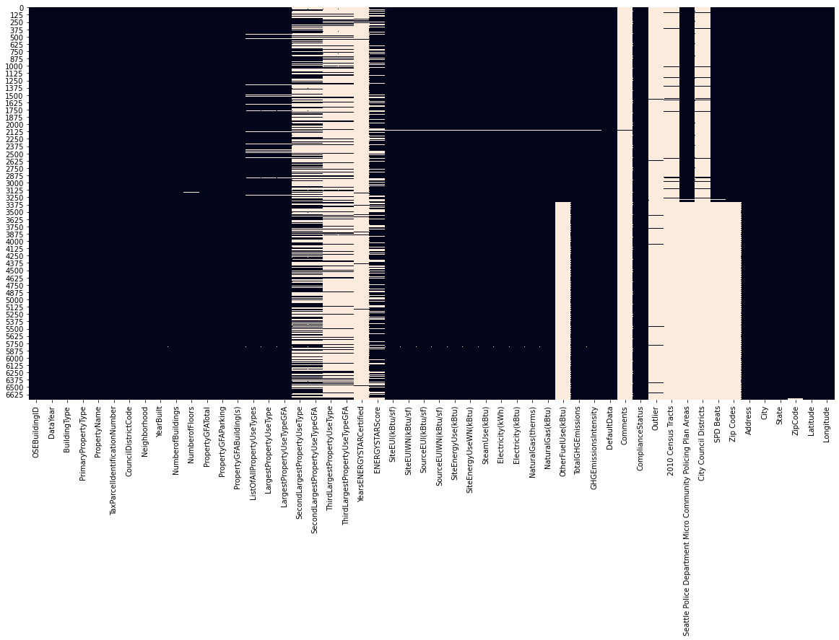
Aperçu du Dataframe

Slide 5
Identification des Targets
TotalGHGEmissions
Quantité totale des émissions de gaz à effet de serre, suite à la consommation d'énergie sur le site
Mesurée en tonne d'équivalent dioxyde de carbone.
SiteEnergyUse
Quantité annuelle d'énergie consommée, toutes sources d'énergie confondues.
Mesuré en kBtu
Signifie kilo British thermal unit
1 Btu = 0.0002930701797575255 kwh
1 Btu = 1055.56 joules

Slide 6
Création de variables
ageBuilding
« DataYear » - « YearBuilt »
Proportion_Electricity Proportion_NaturalGas Proportion_Steam
Indique, pour chaque bâtiment, la proportion d’utilisation de chaque type d’énergie
Exemple de calcul
Proportion_Electricity = Electricity(kBtu) / (Electricity(kBtu) + NaturalGas(kBtu) + SteamUse(kBtu) + OtherFuelUse(kBtu))
Notes:
(Propotion_OtherFuel n’est pas crée car déduit des 3 autres variables)

Slide 7
Analyse Métier
Suppression des données Résidentielles
Suppression des données provenant d’un relevé réalisé par un agent de terrain
Suppression manuelle des colonnes inutiles
Nettoyage des Targets
Suppression des valeurs ≤ 0

Slide 8
Formatage des données
Objectif
Aligner le nom des variables du dataset 2015 et 2016
Corriger les erreurs d’entrée

Slide 9
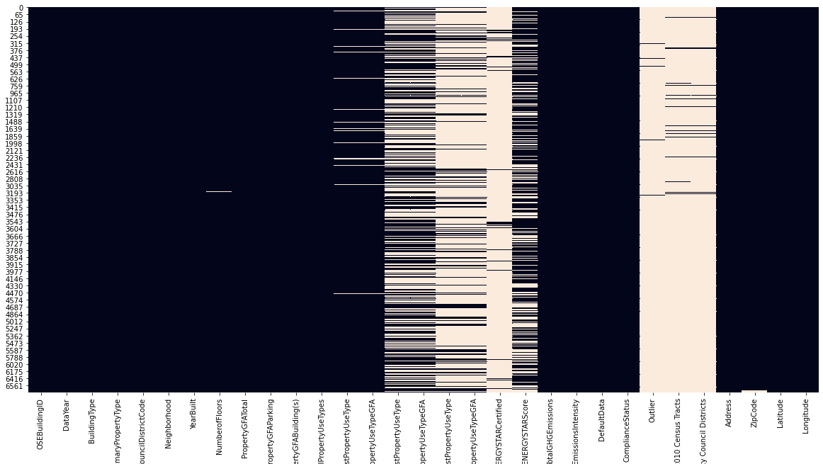
Traitement des valeurs manquantes

Slide 10
Traitement des valeurs manquantes (variables explicatives)
Renseignées en fonction de PrimaryPropertyType et ListOfAllPropertyUseTypes
LargestPropertyUseType
SecondLargestPropertyUseType
ThirdLargestPropertyUseType
LargestPropertyUseTypeGFA
SecondLargestPropertyUseTypeGFA
ThirdLargestPropertyUseTypeGFA
Renseignées à partir de la valeur médiane de chaque type de « PropertyUseType »

Slide 11
Traitement des valeurs manquantes (Targets)
TotalGHGEmissions SiteEnergyUse
Suppression des valeurs Null

Slide 12
Traitement des valeurs manquantes (variable optionnelle)
ENERGYSTARScore
Aucune stratégie retenue pour compléter cette colonne
Les tests de Machine Learning utilisant cette colonne seront réalisés en filtrant les enregistrements pour lesquels la valeur de ENERGYSTARScore est Non Null

Slide 13
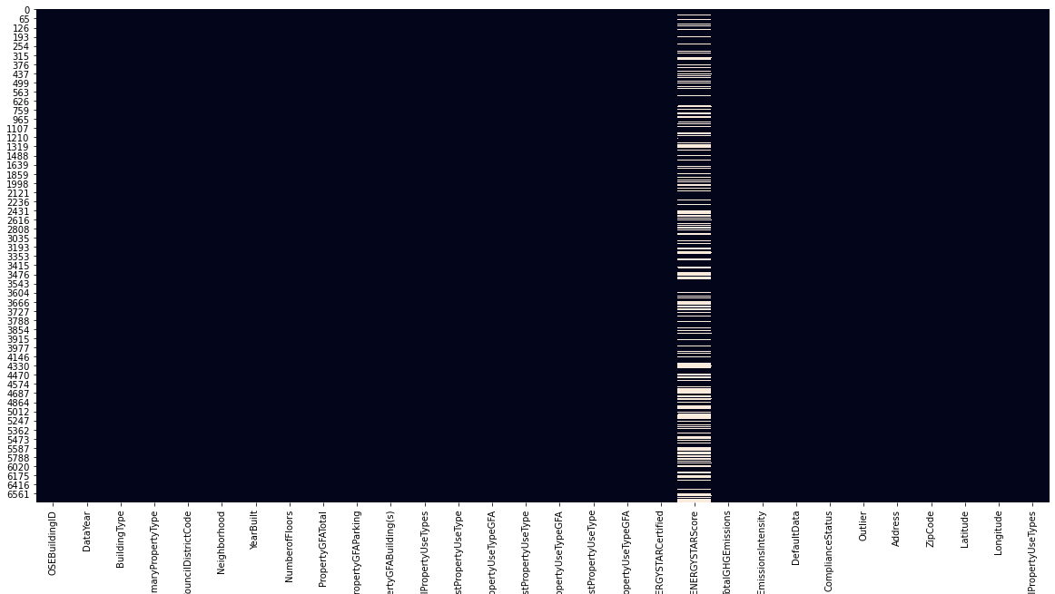
Traitement des valeurs manquantes

Slide 14
Traitement des doublons Identification
Les doublons potentiels sont les immeubles contrôlés plusieurs fois dans le jeu de données (en 2015 et 2016).
Est un doublon si :
ID « OSEBuildingID » identique
Pas de modification de la surface (pas de travaux, …) entre 2015 et 2016

Slide 15
Traitement des doublons Suppression
Si les 2 doublons ont le même DefaultData
Sinon
Sinon
Alors
Alors
On conserve l’enregistrement le plus récent
On conserve l’enregistrement avec DefaultData à False.
On conserve l’enregistrement avec ENERGYSTARScore renseigné
Si les 2 doublons ont le même ‘statut’ ENERGYSTARScore (renseigné/non renseigné)

Slide 16
Traitement des Outliers
Filtrage manuel
Filtrage en utilisant la Distance de Cook

Slide 17
Traitement des Outliers Sélection Manuelle
« LargestPropertyUseTypeGFA » inférieur ou égal à 0
« NumberOfFloors » supérieur à 76
« LargestPropertyUseTypeGFA » supérieur à « PropertyGFATotal »
Une surface (*GFA) strictement négative
Le plus haut immeuble de Seattle à 76 étages (Source: Wikipédia)

Slide 18
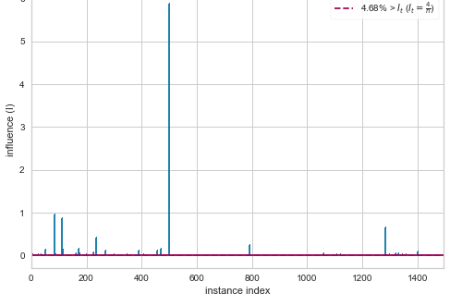
Traitement des Outliers Distance de Cook
Permet de détecter les observations très influentes dans une régression
Qui pèse exagérément dans la régression
C’est-à-dire que les résultats de la régression seront très différents sans ces points
D(i) = 4/n
Seuil ≈ 2,7*10⁻³

Slide 19
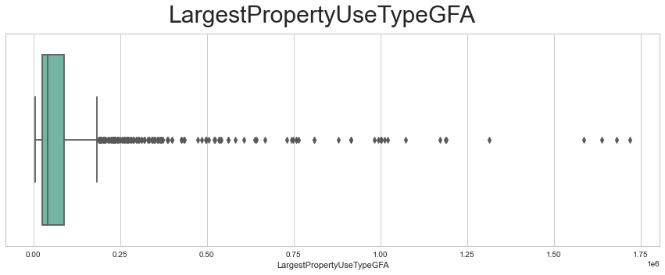
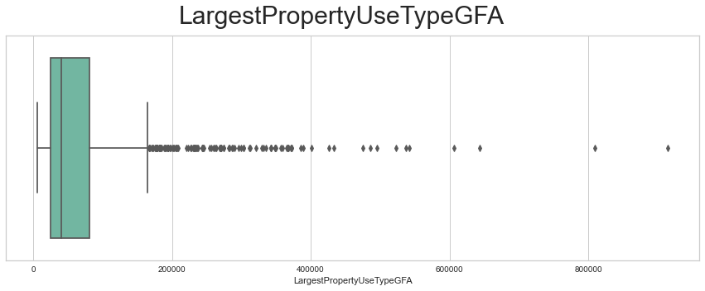
Traitement des Outliers - Distance de cook
Avant filtrage
Après filtrage
Differences avant et après traitement

Slide 20
Transformation des variables
Encodage des Variables Catégorielles
Standardisation des Variables Continues

Slide 21
Transformation des variables
Encodage des Variables Catégorielles
Encodage Ordinal
Notion d’ordre
Pas de notion de distance
Encodage One-Hot
Pas de notion d’ordre
Pas de notion de distance

Slide 22
Transformation des variables
Eviter une trop importante multiplication des variables avec One-Hot-Encoder
Création d’une fonction qui ne conserve que les modalités qui représentent au moins 80%* des échantillons puis encode la variable avec One-Hot-Encoder

Slide 23
Transformation des variables
Standardisation des Variables Continues
Transformation StandardScaler
Moyenne égale à 0
Ecart-Type égal à 1
Transformation BoxCox
Passage au Log
Ajout 0,00001 aux variables nulles
Données Centrées Réduites

Slide 24
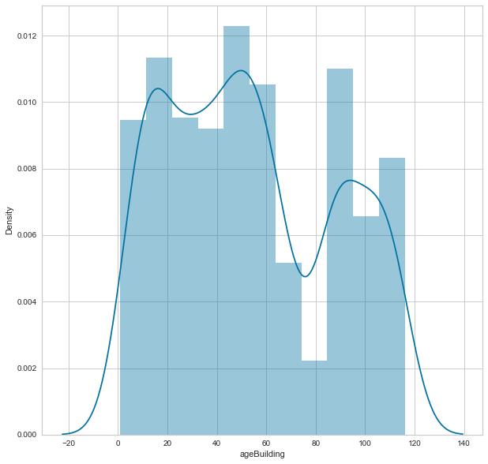

Transformation des variables
Standardisation des Variables Continues
Transformation StandardScaler
Moyenne égale à 0
Ecart-Type égal à 1
Données Centrées Réduites

Slide 25
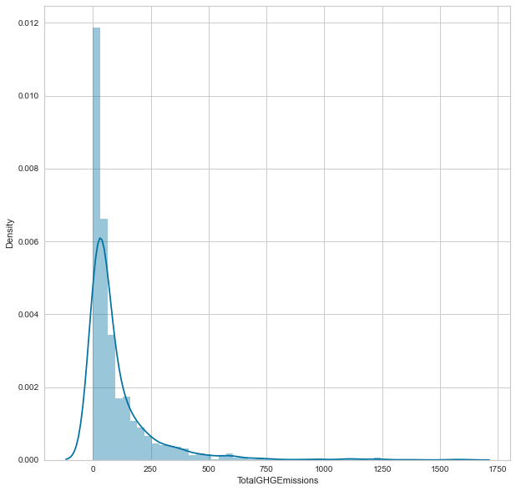
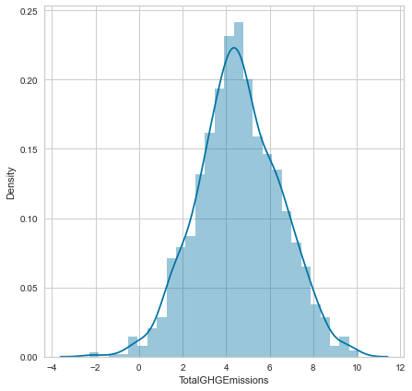
Transformation des variables
Standardisation des Variables Continues
Transformation BoxCox
Passage au Log
Ajout 0,00001 aux variables nulles

Slide 26
STANDARDISATION des données
Transformation Standard Scaler
Transformation Box-Cox
Suppression des variables
ageBuilding
ENERGYSTARScore
Latitude
Longitude
Proportion_Electricity
Proportion_NaturalGas
Proportion_Steam
NumberofFloors
PropertyGFATotal
PropertyGFABuilding
LargestPropertyUseTypeGFA
TotalGHGEmissions
SiteEnergyUse
PropertyGFAParking
SecondLargestPropertyUseTypeGFA
ThirdLargestPropertyUseTypeGFA
NbListOfAllPropertyUseTypes

Slide 27
Etude sur la corrélation des variables
Variables Corrélées aux Targets
Variables Corrélées entre-elles

Slide 28
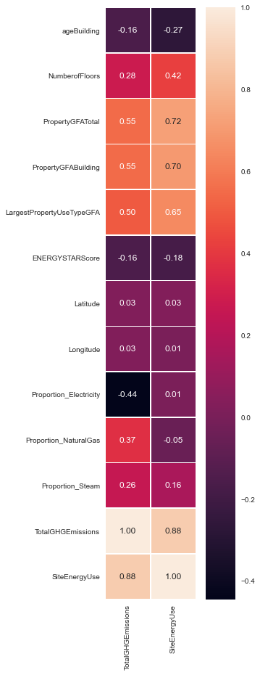
Corrélation Variables/Targets
TotalGHGEmissions
Fortement corrélé à
PropertyGFATotal
PropertyGFABuilding
LargestPropertyUseTypeGFA
Fortement anti-corrélé à
Proportion_Electricity
SiteEnergyUse
Fortement corrélé à
PropertyGFATotal
PropertyGFABuilding
LargestPropertyUseTypeGFA
NumberOfFloors

Slide 29
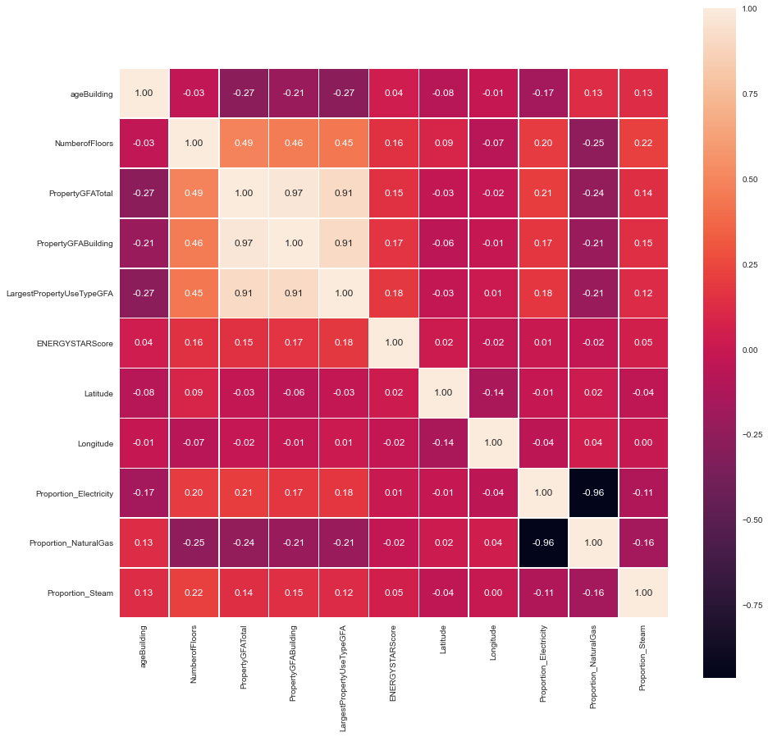
Corrélation Variables/variables
Variables très corrélées entre-elles
PropertyGFATotal
PropertyGFABuilding
LargestPropertyUseTypeGFA
Variables très anti-corrélées entre-elles
Proportion_Electricity
Proportion_NaturalGas

Slide 30
Feature Selection
Utilisation de l’algorithme LassoCV
Recherche du meilleur alpha
Les variables avec un coefficient à 0 pour l’alpha choisi sont éliminées
DataFrame dédié TotalGHGEmissions
Variables conservées : 154
Variables supprimées : 29
DataFrame dédié SiteEnergyUse
Variables conservées : 133
Variables supprimées : 50

Slide 31
Machine Learning
Objectifs
Déterminer quel est le meilleur Algorithme
Evaluer la pertinence de l’ENERGYSTARScore

Slide 32
Machine Learning
Métriques Utilisées
R²
Représente la proportion de variance expliquée par notre modèle.
MAE (Mean Absolute Error)
« À quelle distance étions-nous en moyenne dans nos prédictions ? »
MSE (Mean Squared Error)
Pénalise les grandes erreurs
Plus difficile à interpréter
RMSE (Root Mean Squared Error)
Pénalise les grandes erreurs
Résultat dans la même unité que la target

Slide 33
Machine Learning
Optimisation des Hyperparamètres
GridSearchCV
Teste l’ensemble des hyperparamètres fournis
Meilleure efficacité
Peut nécessiter beaucoup de temps
RandomizedSearchCV
Effectue une recherche aléatoire parmi les hyperparamètres fournis
Le nombre d’itération est défini par l’utilisateur
Très efficace si tester l’ensemble des hyperparamètres demande trop de puissance de calcul ou de temps

Slide 34
Machine Learning
Choix du Meilleur Algorithme
 | TotalGHGEmissions |  |  | SiteEnergyUse
Algorithme | R² | RMSE | Temps d'exécution | R² | RMSE | Temps d'exécution
GradientBoostingRegressor | 0,81 | 0,81 | 4m26s | 0,75 | 0,84 | 4m06s
XGBRegressor | 0,81 | 0,82 | 55,35s | 0,74 | 0,86 | 50s
AdaBoostRegressor | 0,77 | 0,89 | 4m48s | 0,71 | 0,91 | 4m30s
Lasso | 0,77 | 0,9 | 15s99 | 0,71 | 0,9 | 11,2s
RandomForestRegressor | 0,76 | 0,91 | 1,53s | 0,7 | 0,92 | 1,42s
SVR | 0,76 | 0,93 | 1m18s | 0,72 | 0,89 | 24m04s
Ridge | 0,75 | 0,93 | 6,6s | 0,73 | 0,88 | 5,53s
KernelRidge | 0,75 | 0,94 | 16,88s | 0,68 | 0,95 | 15,85s
KNeighborsRegressor | 0,45 | 1,39 | 17,94s | 0,44 | 1,26 | 15,81s
DummyRegressor | 0 | 1,88 | 0,0s | 0 | 1,69 | 0,0s
XGBRegressor

Slide 35
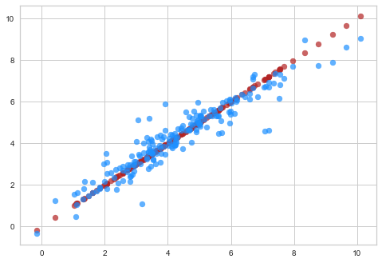
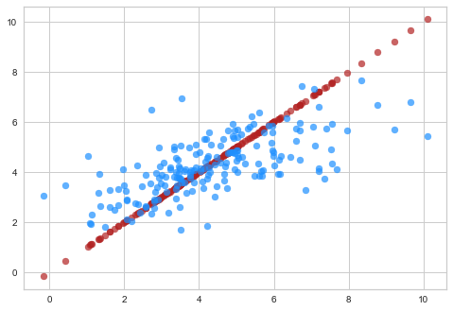
GradientBoostingRegressor
R² = 0,89
MAE = 0,42
MSE = 0,37
RMSE = 0,61
KNeighborsRegressor
R² = 0,44
MAE = 1,0
MSE = 1,85
RMSE = 1,36

Slide 36
Machine Learning
Evaluation de l’ENERGYSTARScore
 | Métrique : R²
 | TotalGHGEmissions |  |  | SiteEnergyUse
Algorithme | Sans ESS | Avec ESS | Gain (%) | Sans ESS | Avec ESS | Gain(%)
XGBRegressor | 0,83 | 0,87 | +4% | 0,81 | 0,86 | +5%
GradientBoostingRegressor | 0,82 | 0,89 | +7% | 0,81 | 0,88 | +7%
Ridge | 0,82 | 0,86 | +4% | 0,78 | 0,84 | +6%
Lasso | 0,8 | 0,85 | +5% | 0,76 | 0,83 | +7%
KernelRidge | 0,8 | 0,85 | +5% | 0,73 | 0,81 | +8%
AdaBoostRegressor | 0,8 | 0,83 | +3% | 0,79 | 0,84 | +5%
SVR | 0,79 | 0,85 | +6% | 0,75 | 0,84 | +9%
RandomForestRegressor | 0,79 | 0,82 | +3% | 0,79 | 0,84 | +5%
KNeighborsRegressor | 0,42 | 0,44 | +2% | 0,43 | 0,44 | +1%
DummyRegressor | -0,02 | -0,02 | +0% | -0,01 | -0,01 | +0%
Utilisation de l’ENERGYSTARScore
est non pertinent / non rentable

Slide 37
Conclusion
Modèle sélectionné : XGBRegressor
Globalement de meilleurs résultats
Plus de potentiel pour l’optimisation des hyperparamètres
Plus rapide à entraîner
Utilisation de l’ENERGY STAR Score
Améliore jusqu’à 7% la précision des modèles de Machine Learning
Trop faible amélioration des scores au regard de la complexité pour la calculer avec les méthodes actuelles
TotalGHGEmissions
R² : 0,81
RMSE : 0,82
SiteEnergyUse
R² : 0,74
RMSE : 0,86

Slide 38
Merci

